Slide 1
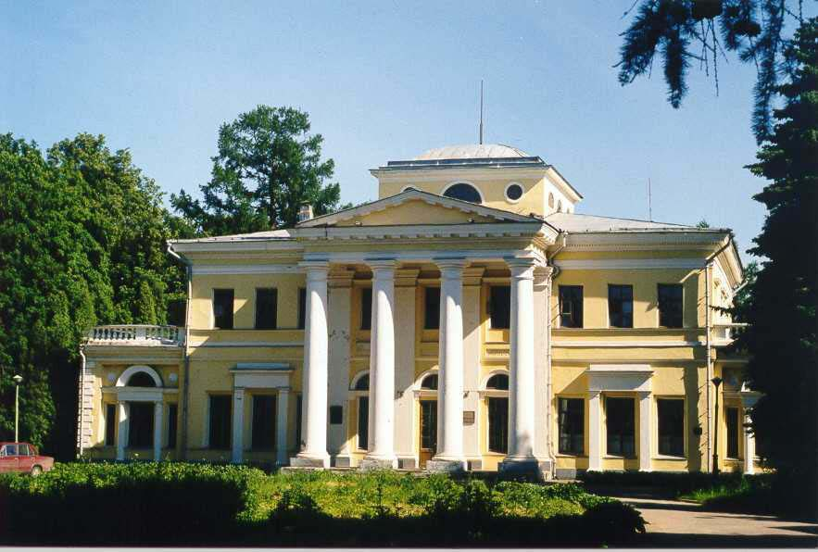
Исследование низкотемпературного радиационного упрочнения ферритно-мартенситных сталей
Рогожкин С.В., Никитин А.А., Искандаров Н.А., Хомич А.А., Хорошилов В.В., Богачев А.А., Лукьянчук А.А., Разницын О.А., Шутов А.С., Федин П.С., Кулевой Т.В., Васильев А.Л*., Пресняков М.Ю.*, Кравчук К.С.**, Усеинов А.С.**, Леонтьева-Смирнова М.В.***, Можанов Е.М.***
НИЦ «Курчатовский институт» - ИТЭФ, Москва, Россия
* НИЦ «Курчатовский институт», Москва, Россия
** ФГБНУ «ТИСНУМ», Троицк, Россия
*** АО «ВНИИНМ», Москва, Россия
XI Конференция по реакторному материаловедению, г. Димитровград, 27-31 мая 2019 г.
Notes:
Красный цвет

Slide 2
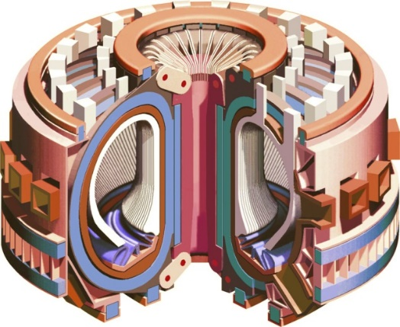
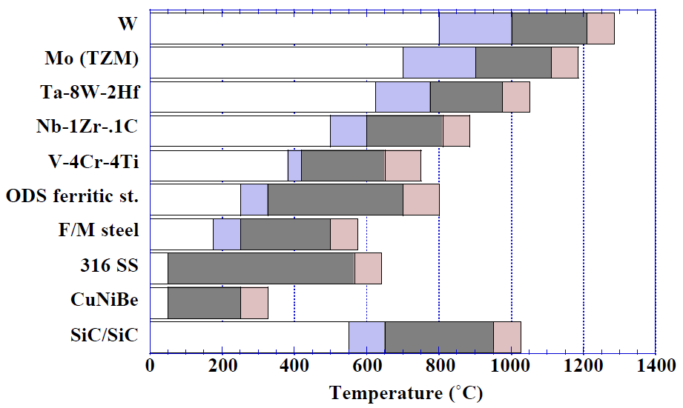
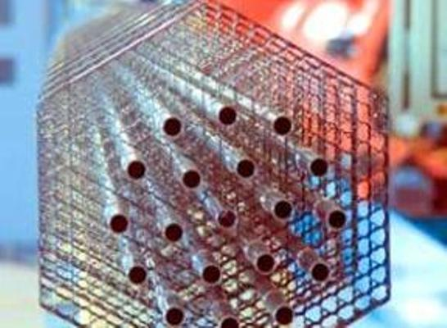
Ферритно-мартенситные стали – перспективные материалы активной зоны ядерных энергетических установок нового поколения
Требования:
- Повреждающие дозы > 150 сна;
- Температура эксплуатации 300-600ºС;
- Быстрый спад активности;
- Коррозионная стойкость
Радиационная повреждаемость
Термическая
ползучесть
*Zinkle S.J., Was G.S. Materials challenges in nuclear energy. Acta Materialia, 2013, v.61, pp.735-758.
XI Конференция по реакторному материаловедению, г. Димитровград, 27-31 мая 2019 г.

Slide 3
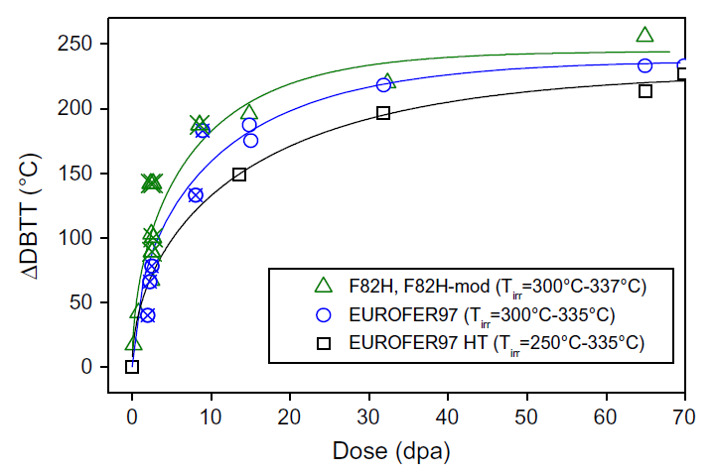
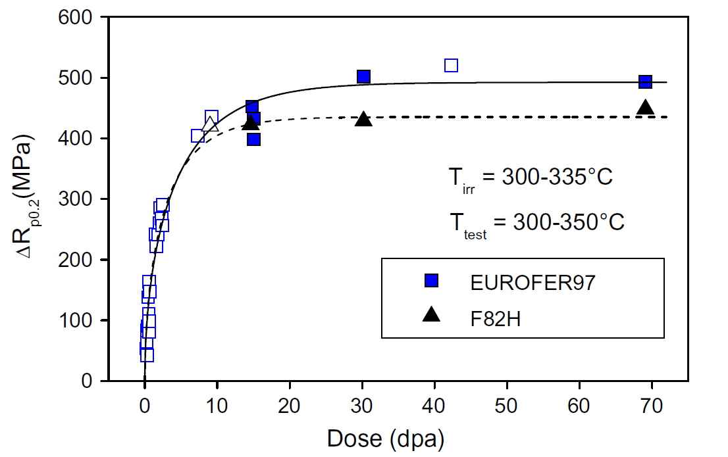
Радиационное охрупчивание ферритно-мартенситных сталей Eurofer97(HT), F-82H
Рост температуры вязко-хрупкого перехода (ΔDBTT)
Увеличение предела текучести
E. Gaganidze et al., J. Nucl. Mater. 2011
XI Конференция по реакторному материаловедению, г. Димитровград, 27-31 мая 2019 г.
Notes:
Картинки можно было бф только про Eurofer 97. Они есть в отчетах Карлсруэ.

Slide 4
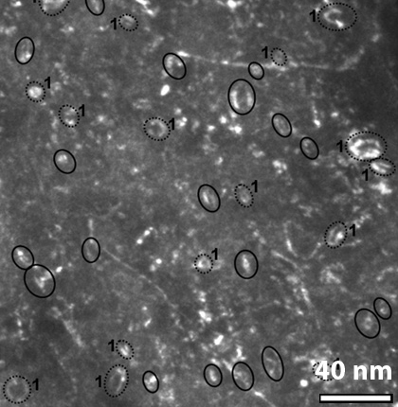
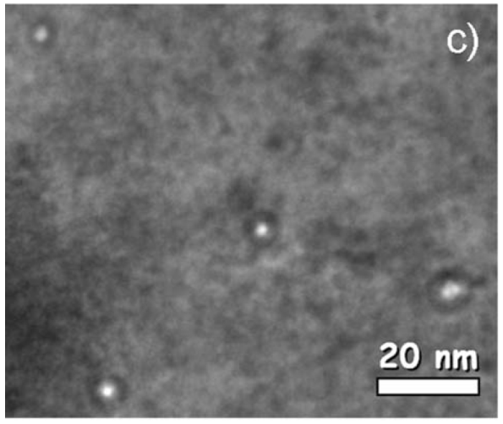
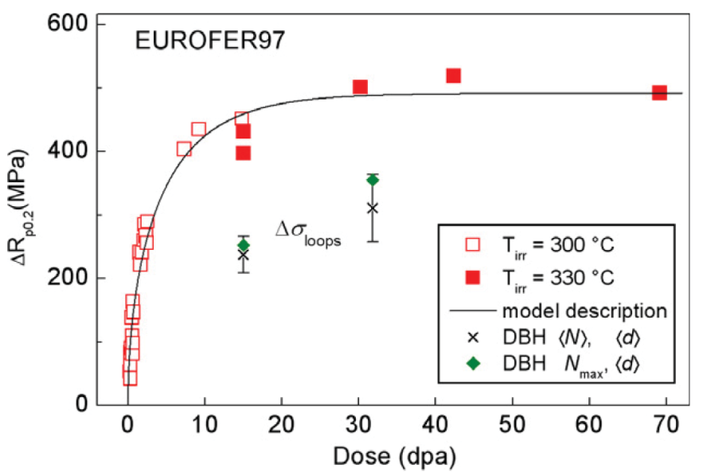
Микроструктурные исследования причин упрочнения Eurofer 97
Eurofer 97 (BOR 60, 32 сна, 330 °C)
Дислокационные петли
Вакансионные поры
Вклад в упрочнение
???
32 сна (БОР-60) | Петли | Поры
Плотность, м⁻³ | 1.7 ×10²² | 2.3 ×10²¹
Диаметр, нм | 4.8 | 1.6
Упрочнение за счет образования MX и M₂₃C₆ фаз пренебрежимо мало (< 0,2%)
O.J. Weiß et al., J. Nucl. Mater. 2012*
C. Dethloff et al., J. Nucl. Mater. 2014**
XI Конференция по реакторному материаловедению, г. Димитровград, 27-31 мая 2019 г.

Slide 5
Атомно-зондовая томография стали Eurofer 97 после облучения
Eurofer 97 (BOR 60, 32 сна, 330 °C)
Зоны обогащенные от 20 ат.% Cr (•) в матрице железа (•).
Образование кластеров, обогащенных Cr
10 нм
32 сна (BOR 60) | Cr-Mn кластеры
Объемная плотность, м⁻³ | ~ 5×10²⁴
Размер, нм | 2,6-3,7
S.V. Rogozhkin et al., Inorg. Mater. Appl. Res. 2013
XI Конференция по реакторному материаловедению, г. Димитровград, 27-31 мая 2019 г.

Slide 6
Модель дисперсно-упрочняющих барьеров (Dispersed Barrier Hardening DBH model)
Учет вкладов различных барьеров в механизм упрочнения
μ - модуль сдвига (84.4 ГПа),
b – вектор Бюргерса (0.248 нм),
M_{T} – фактор Тейлора (3.06),
α_{i} - сила барьера (зависит от типа дефекта 0.005-0.6*),
N_{i} и d_{i} - объемная плотность и средний размер барьеров соответственно
*Terentyev D., Bacon D.J., Osetsky Y. Reactions between a 1/2⟨111⟩ screw dislocation and ⟨100⟩ interstitial dislocation loops in alpha-iron modelled at atomic scale, 2010 Philosophical Magazine 90 1019.
*Weiß O.J., Gaganidze E., Aktaa J. Quantitative characterization of microstructural defects in up to 32 dpa neutron irradiated EUROFER97. 2012 Journal of Nuclear Materials 426 52
XI Конференция по реакторному материаловедению, г. Димитровград, 27-31 мая 2019 г.

Slide 7
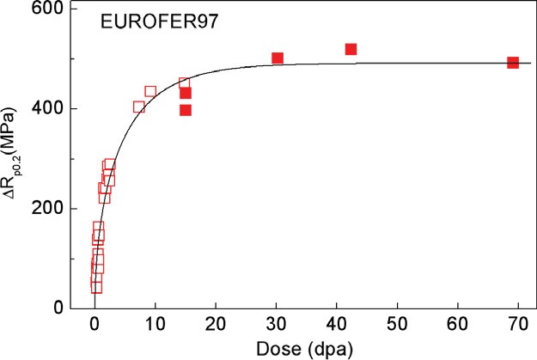
Упрочнение стали Eurofer97 под облучением
Eurofer 97 (BOR 60, 32 сна, 330 °C)
Вклады в упрочнение от различных РИ особенностей
TEM
APT
$$0,2≤αLoops≤0,8$$
$$0,005≤αClusters≤0, 2$$
XI Конференция по реакторному материаловедению, г. Димитровград, 27-31 мая 2019 г.

Slide 8
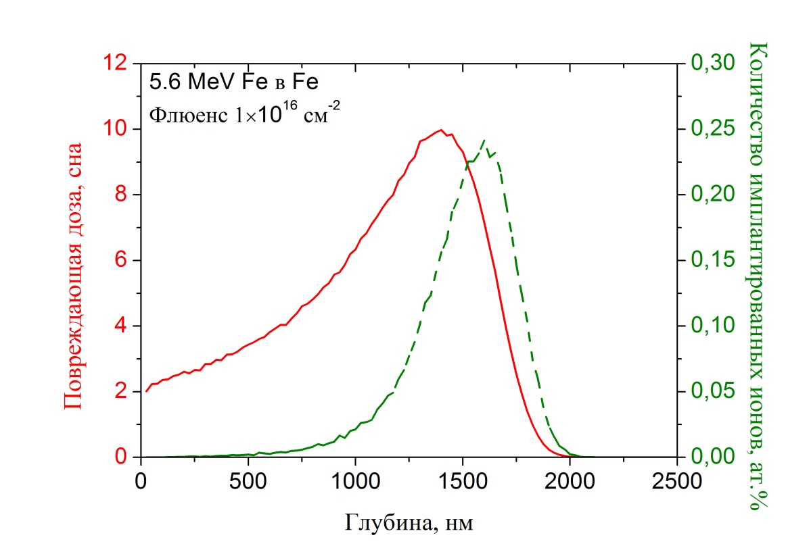
Эксперимент по моделированию радиационных повреждений
Ускоритель тяжелых ионов (101кэВ/нуклон)
Параметры облучения
Образцы-мишени - 3 мм диски
5.6 МэВ Fe
Повреждающая доза: до 10 сна
Температура облучения: 250, 300, 400 °C
Расчеты профиля структурных повреждений (SRIM 2008)
5.6 MeV Fe
XI Конференция по реакторному материаловедению, г. Димитровград, 27-31 мая 2019 г.

Slide 9
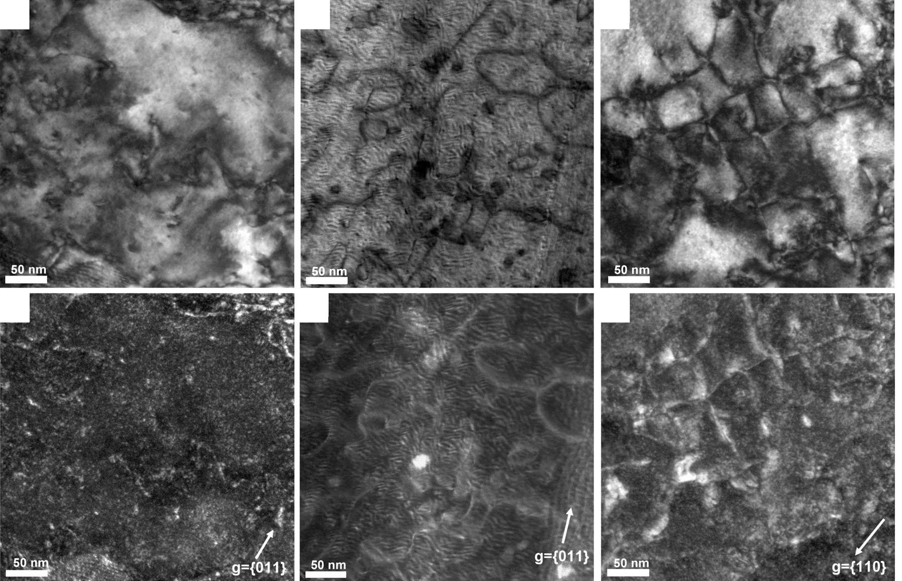
Результаты исследований облученных до дозы 5 сна образцов Eurofer97 (Электронная микроскопия)
250 °C 300 °C 400 °C
Стрелкой указано направление пролета ионов.
XI Конференция по реакторному материаловедению, г. Димитровград, 27-31 мая 2019 г.

Slide 10
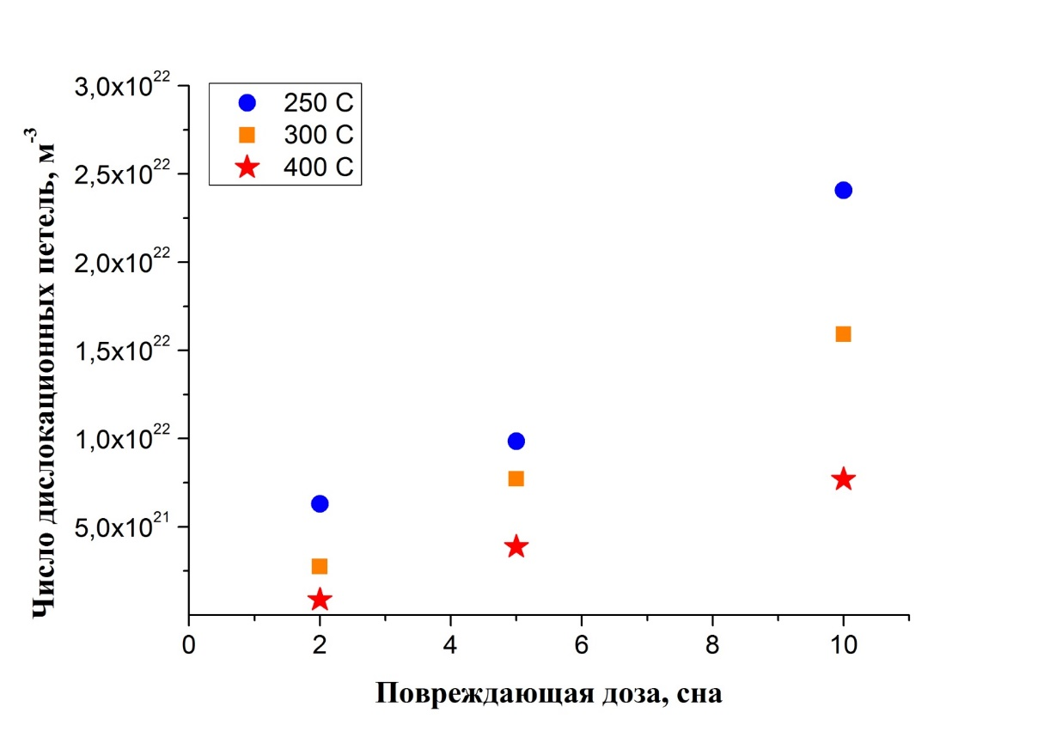
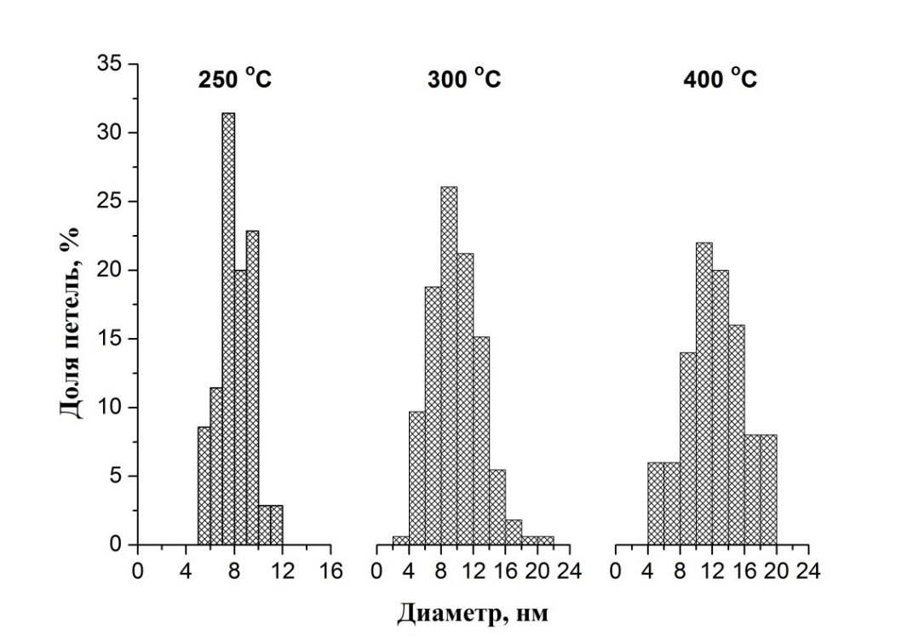
Дислокационные петли в стали Eurofer97 после облучения ионами Fe
Увеличение размера петель с ростом температуры
Рост объемной плотности петель с увеличением повреждающей дозы
XI Конференция по реакторному материаловедению, г. Димитровград, 27-31 мая 2019 г.

Slide 11
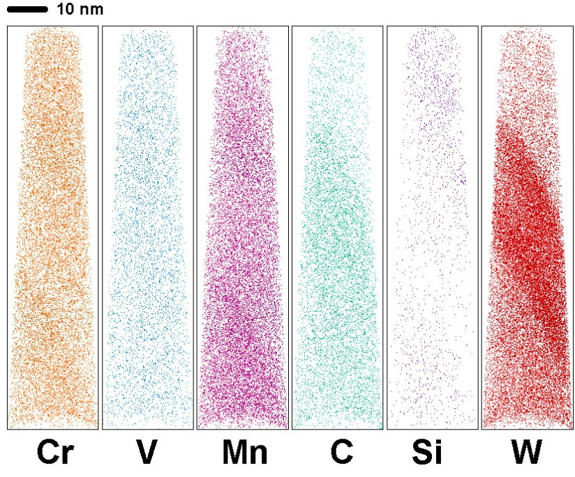
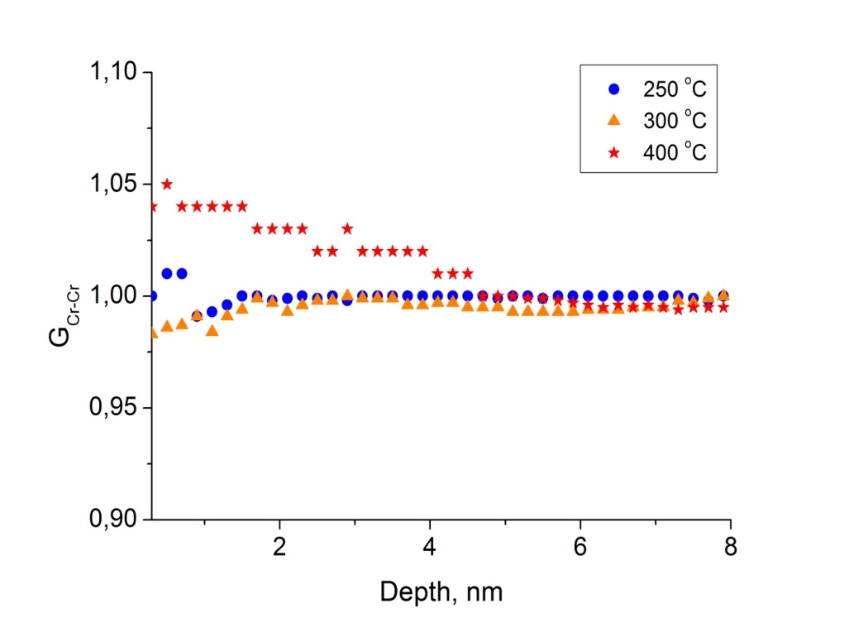
Результаты исследований облученных образцов (Атомно-зондовая томография)
Атомная карта образца Eurofer 97 после облучения ионами Fe с энергией 5.6 МэВ при температуре 400 °C.
Парные корреляционные функции для атомов хрома для образцов облученных 5.6 МэВ ионами железа до дозы 10 сна
На изображении наблюдается попавший в область исследования карбид вольфрама
При 400 C и дозе 10 сна размер Cr кластеров ~ 2.5 нм и плотность менее 4×10²³ м⁻³.
XI Конференция по реакторному материаловедению, г. Димитровград, 27-31 мая 2019 г.

Slide 12
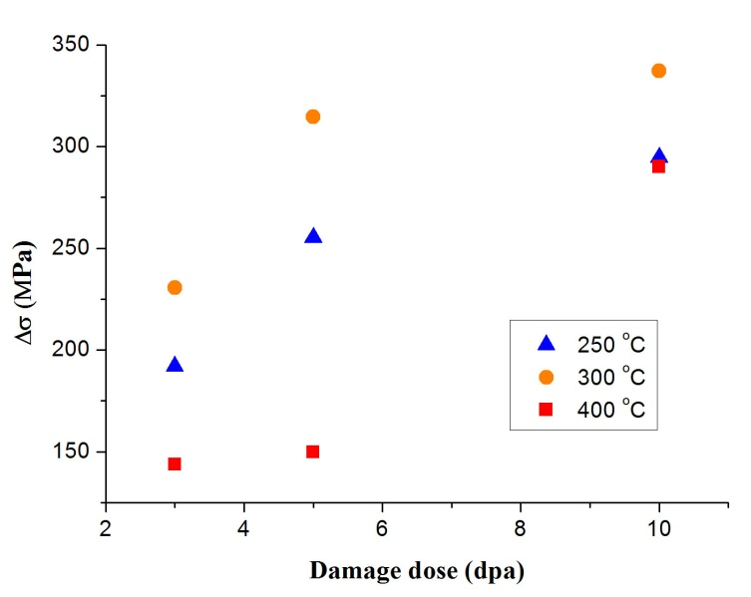
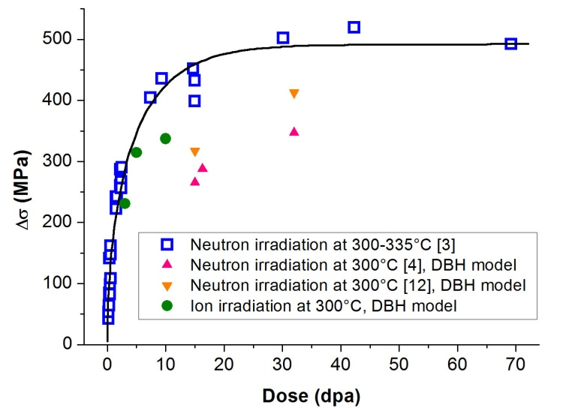
Оценка упрочнения облученных образцов
Результаты расчетов радиационного упрочнения в DBH модели для образцов облученных 5.6 МэВ ионами железа до дозы 10 сна
XI Конференция по реакторному материаловедению, г. Димитровград, 27-31 мая 2019 г.

Slide 13
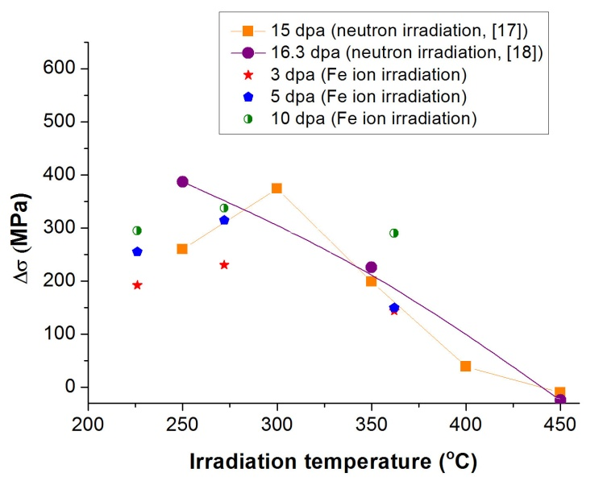
Сравнение оценки упрочнения по DBH модели на основе ПЭМ данных при облучении нейтронами и ионами
С учетом сдвига температуры ΔT за счет учета эффекта скорости набора дозы
XI Конференция по реакторному материаловедению, г. Димитровград, 27-31 мая 2019 г.

Slide 14
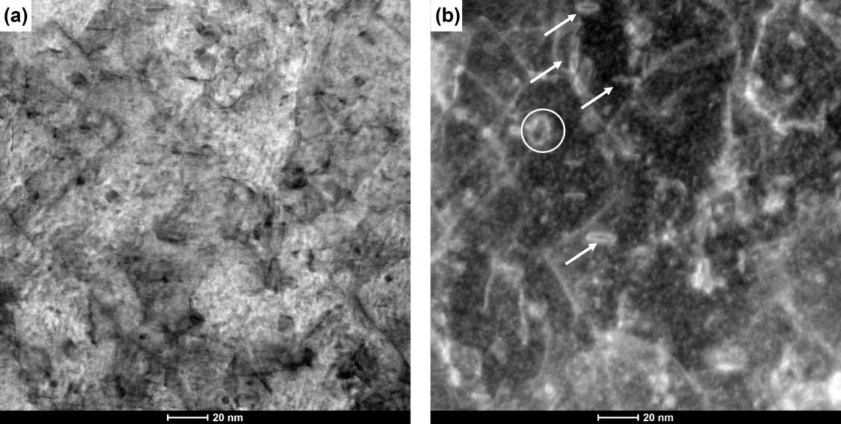
Дислокационная структура стали ЧС-139 после облучения (4 сна при температуре 400 °С)
XI Конференция по реакторному материаловедению, г. Димитровград, 27-31 мая 2019 г.

Slide 15
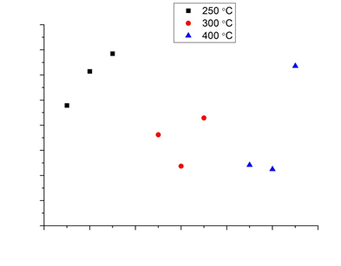
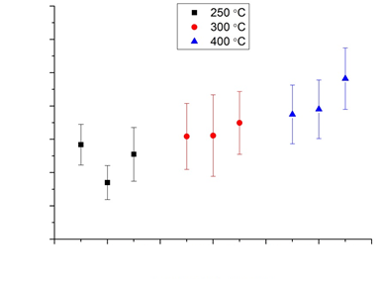
Дислокационная структура стали ЧС-139 после облучения
Количественные характеристики дислокационных петель
8
7
6
5
4
3
2
0
8
7
6
5
4
3
2
1
0
Средний диаметр петель, нм
Объемная плотность, 10²¹ м⁻³
2 4 6 2 4 6 2 4 6
2 4 6 2 4 6 2 4 6
Повреждающая доза, сна
Повреждающая доза, сна
XI Конференция по реакторному материаловедению, г. Димитровград, 27-31 мая 2019 г.

Slide 16
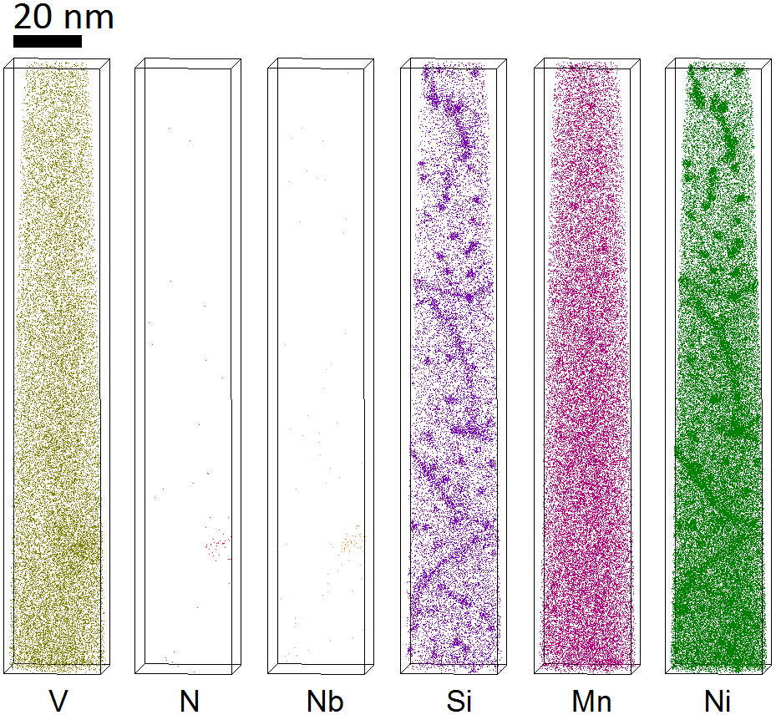
Твердый раствор стали ЧС-139 после облучения
облучение ионами Fe до дозы 6 сна при температуре 300 °C
XI Конференция по реакторному материаловедению, г. Димитровград, 27-31 мая 2019 г.

Slide 17
Количественные характеристики Ni-Si-Mn кластеров
17
XI Конференция по реакторному материаловедению, г. Димитровград, 27-31 мая 2019 г.

Slide 18
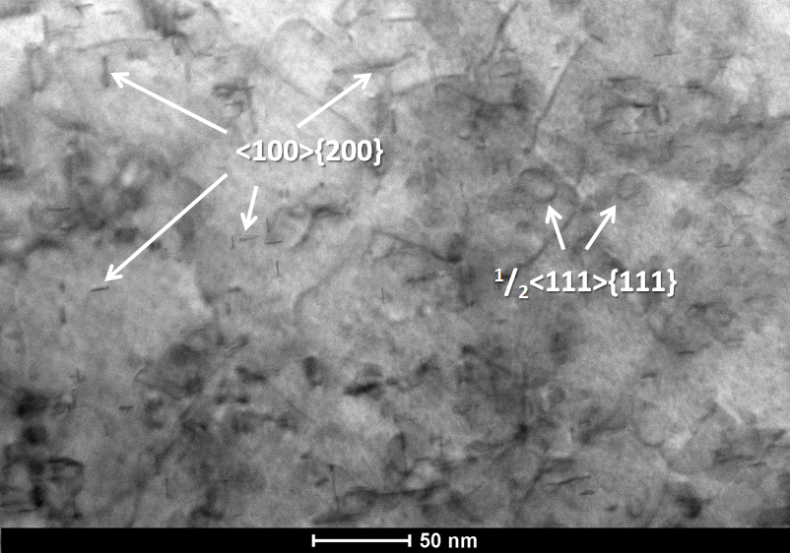
Дислокационная структура стали ЭК-181 после облучения
Количественные характеристики дислокационных петель
ЧС-139
ЭК-181
Плотность петель в обеих сталях лежит в диапазоне (1–7) 10²¹ м^{–3}.
18
XI Конференция по реакторному материаловедению, г. Димитровград, 27-31 мая 2019 г.

Slide 19
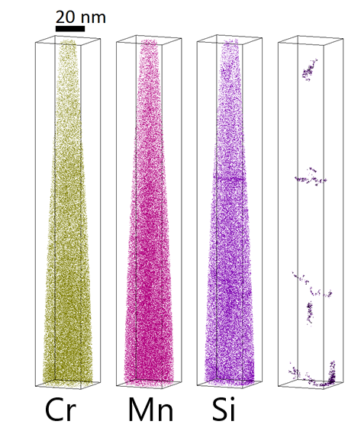
Твердый раствор стали ЭК-181 после облучения
облучение ионами Fe до дозы 6 сна при температуре 400 °C
Характерный размер кластеров ~ 7 нм
Объемная плотность
10²² м⁻³
XI Конференция по реакторному материаловедению, г. Димитровград, 27-31 мая 2019 г.

Slide 20
Сравнение вкладов в упрочнение от радиационно-индуцированных петель и кластеров
Упрочнение Δσ , МПа
$$αLoops=0,44$$
$$αClusters=0,134$$
*F. Bergner, C. Pareige, JNM, 2014
XI Конференция по реакторному материаловедению, г. Димитровград, 27-31 мая 2019 г.

Slide 21
Оценка радиационного упрочнения по модели DBH и результаты упрочнения, измеренные методом наноиндентирования
наноиндентирование
DBH модель
Упрочнение Δσ, МПа
ЧС-139
$$αLoops=0,44$$
$$αClusters=0,134$$
*F. Bergner, C. Pareige, JNM, 2014
XI Конференция по реакторному материаловедению, г. Димитровград, 27-31 мая 2019 г.

Slide 22
Заключение
Проведены сеансы облучения сталей Eurofer97, ЧС-139, ЭК-181 ионами Fe с энергией 5.6 МэВ до максимальной повреждающей дозы 10 сна при температурах 250, 300 и 400 °С.
Исследования с помощью просвечивающей электронной микроскопии показали формирование дислокационных петель в области структурных повреждений:
- размеры петель увеличиваются с ростом температуры облучения;
- объемная концентрация петель увеличивается с ростом повреждающей дозы;
- с ростом температуры облучения скорость образования дислокационных петель падает.
Результаты атомно-зондовой томографии указывают на начальные стадии распада твердого раствора в исследованных ф/м сталях с образованием наноразмерных кластеров, морфология и химический состав которых, определяются наличием в материале определенного рода примесей.
Исследования упрочнения облученных ионами образцов сталей методами наноиндентирования и оценка упрочнения в рамках модели дисперсных барьеров подтвердили упрочняющий механизм охрупчивания за счет образования дислокационных петель, а также показали существенную роль радиационно-индуцированных нанокластеров в данном механизме.
XI Конференция по реакторному материаловедению, г. Димитровград, 27-31 мая 2019 г.

Slide 23
БЛАГОДАРЮ ЗА ВНИМАНИЕ!
XI Конференция по реакторному материаловедению, г. Димитровград, 27-31 мая 2019 г.

